Slide 1


禄得网第10期直播活动
—— 财报因子挖掘与实证

Slide 2
ROADMAP
内容主线：四步走
01
02
03
04
财报结构
禄得网财报因子功能介绍
禄得网财报因子运用
互动环节
资料与三张表
功能介绍
现有策略+财报因子
Q&A

Slide 3
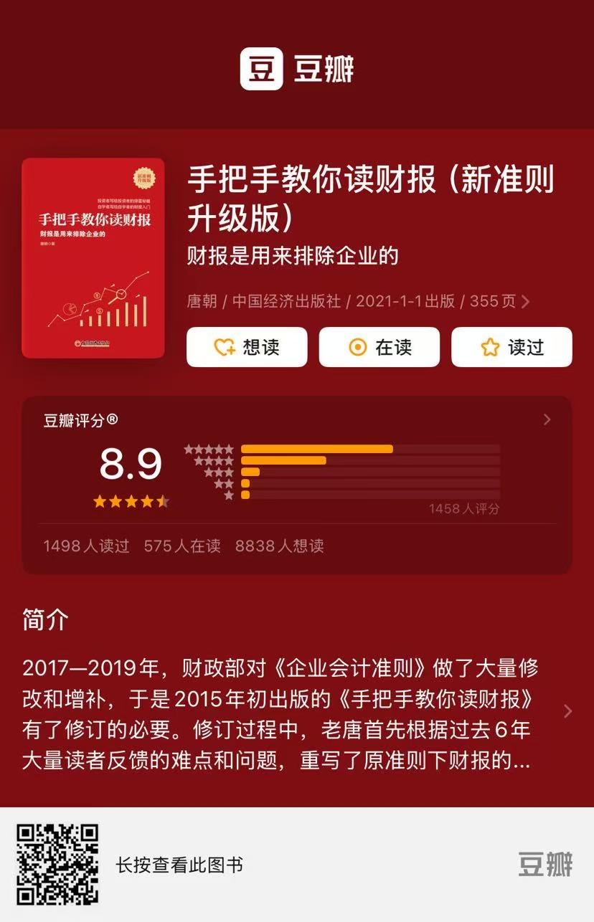

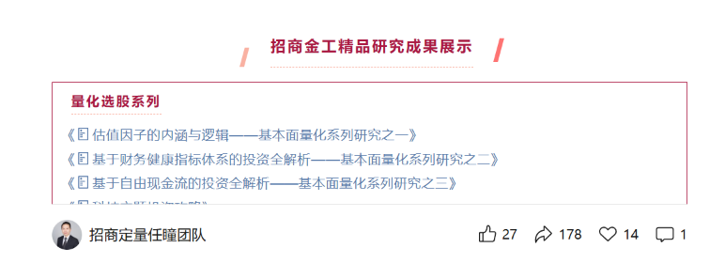

财报相关阅读资料

Slide 4
01
财报结构
搞懂财报结构，在财报因子中形成金融洞见。

Slide 5




三大报表综合视图与总结
资产负债表
财务状况的“底子”
所有价值的归宿与起点
利润表
现金流量表
经营成果的“面子”
解释财富如何创造
生存发展的“日子”
解释现金如何流动
结论：三表互为补充，资产负债表是核心，利润表和现金流量表是动态解释。

Slide 6
1
三张表的关系 · 看懂「勾稽关系」
资产负债表是「时点快照」，利润表 + 现金流量表解释两次快照之间发生了什么
期初 资产负债表
本期 · 一个会计区间内发生
期末 资产负债表
时点 · 家底快照
（存量）
利润表
赚了多少利润
（权责发生制）
现金流量表
进出多少现金
（收付实现制）
时点 · 家底快照
（存量）
核心区分 资产负债表 = 时点快照（存量）；利润表 + 现金流量表 = 区间流量，记录两次快照之间家底如何变化。
① 利润 → 净资产
② 现金 → 货币资金
③ 利润 ≠ 现金
净利润 − 分红 = 留存收益 ↑
推高净资产
（即 ROE 的分母）
现金流量表【期末现金余额】
= 资产负债表【货币资金】
两表必然相等
权责发生制 vs 收付实现制
差额 = 应计利润
盈利质量 / 排雷的关键

Slide 7
2
资产负债表 · 公司成色的「底片」
时点快照（存量）｜ 恒等式：资产 = 负债 + 所有者权益
资产（钱花在哪） = 负债（钱从哪借） + 所有者权益（自己的钱）
资产 · 钱花在哪
负债 · 钱从哪借
所有者权益 · 自己的钱
流动资产
货币资金 / 应收账款 / 存货
非流动资产
固定资产 / 在建工程 / 无形资产
商誉 = 减值雷区
流动负债
短期借款 / 应付账款 / 应付票据
非流动负债
长期借款 / 应付债券
资产负债率 < 60% 为关键开关
投入资本
股本 / 资本公积
留存收益
盈余公积 / 未分配利润
= ROE 的分母（净资产）
反常识看点 市场过度盯利润表的边际变化，但资产负债表才是研究公司的起点——资产的「投向」决定商业模式。
勾稽关系 留存收益 ← 利润表净利润逐年累积；货币资金 ← 现金流量表期末现金余额。
关联因子 资产负债率 · ROE（净资产）· 商誉/应收/存货减值排雷

Slide 8
3
利润表 · 一段时间的「经营成绩单」
区间流量｜ 反映成长性与拐点：收入如何一层层变成净利润
营业收入
− 营业成本
= 毛利
− 三费
营业利润
± 营业外
利润总额
− 所得税
= 净利润
收入 → 毛利 → 营业利润 → 净利润：每一层都对应一个可拆解的盈利能力因子
关键比率
看成长 · 看拐点
排雷 · 警惕粉饰
毛利率 = 毛利 / 营收
定价权与竞争力
净利率 = 净利 / 营收
ROE = 净利率 × 周转 × 杠杆
营收 / 净利同比增速
成长性与景气拐点
ROE 内生 vs 外延
增收不增利 → 成本失控
增利不增收 → 靠非经常损益
→ 看「扣非净利润」
勾稽关系 净利润 → 流入资产负债表「留存收益」；与现金流量表 对照 = 看盈利质量。
核心立场 利润是观点、是会计估计的结果——必须用现金流量表来「验真」。

Slide 9
4
现金流量表 · 利润是账面，现金才是事实
区间流量｜ 真金白银的进出，最难粉饰——三张表里的「测谎仪」
经营活动 CFO
投资活动 CFI
筹资活动 CFF
主业「造血」能力
卖货收现 − 采购付薪付税
健康：为正，且 ≥ 净利润
资本开支 / 对外扩张
买设备、建产能、并购
成长期常为负（播种，正常）
融资 / 还债 / 分红
借款、发债、增发、派现
成熟期常为负（还债+分红）
三个正负号 = 八幅「企业肖像」（经营 / 投资 / 筹资）—— 精选 4 种：
+ − −
+ − +
− − +
− + −
成熟绩优 · 现金牛
成长扩张型
烧钱赌未来
衰退困境 · 卖血
造血+扩张+还债分红，最健康
边赚边融资猛扩张，看投向
亏损仍扩张、靠输血，风险高
亏损靠变卖资产还债，危险
排雷信号 净利为正但 经营活动产生的现金流量净额 为负 ｜ 净现比(经营活动产生的现金流量净额 /净利润)长期<1 ｜ 靠筹资续命(经营−·筹资+)

Slide 10
全景
财报因子分类
估值
成长
盈利能力
PE / PB / 股息率
营收 / 净利增速 / ΔROE
ROE / ROIC / RONOA
盈利质量
营运效率
财务风险
现金流净额
周转率 / 毛利率
资产负债率 / 流动比率/速动比率

Slide 11
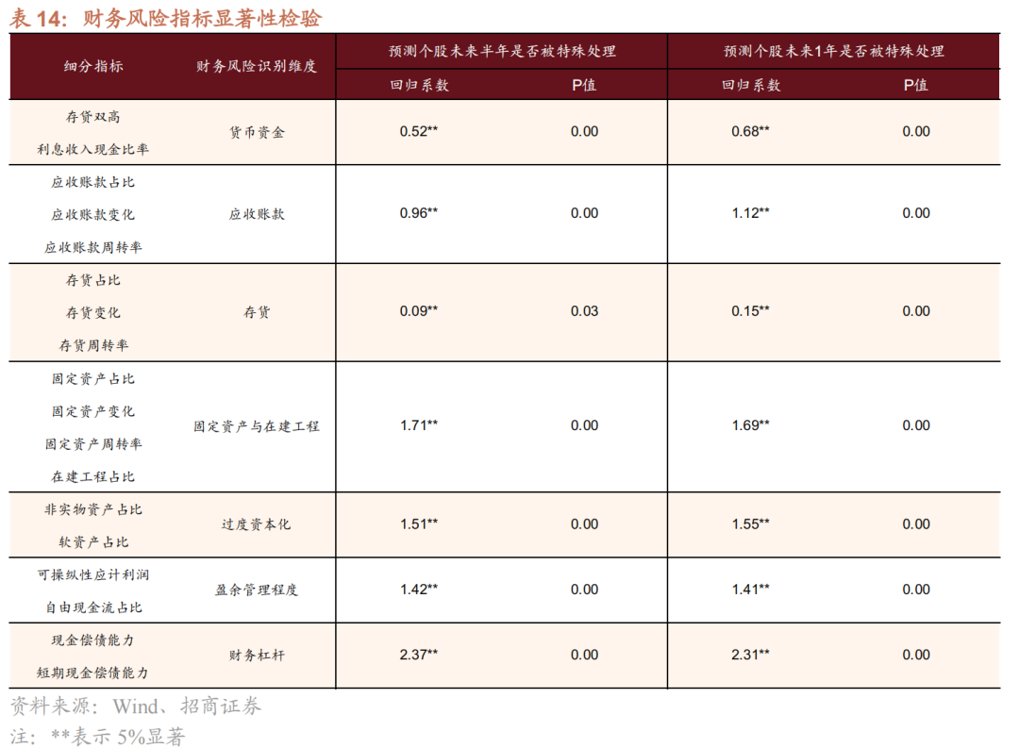
财务排雷(参考招商研报中的7大财务风险维度)

Slide 12
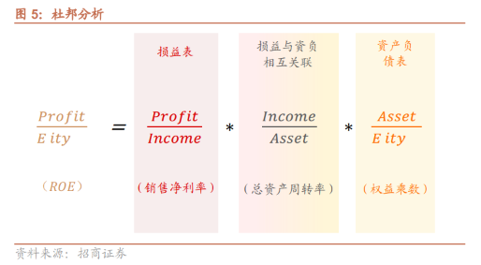
盈利能力
先做杜邦体检：ROE 的“含金量”
● ROE = 净利率 × 总资产周转率 × 权益乘数。
● 同样 15% 的 ROE，来源天差地别：
  – 高利润率（茅台型） / 高周转（零售型） / 高杠杆（金融地产型）。
● 警惕：纯靠权益乘数（高杠杆）撑起来的 ROE。

Slide 13
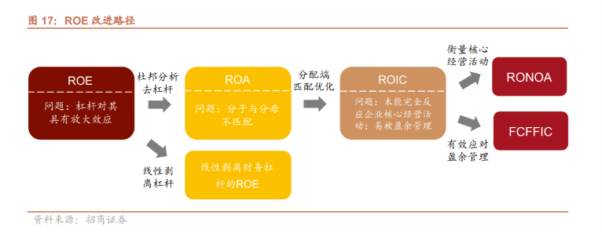
盈利能力
从 ROE 到 RONOA：演进链
● 演进：ROE → ROA → ROIC → RONOA → FCFFIC。
  – RONOA（经营性利润 / 经营性净资产）最纯粹，效果优于 ROE/ROA。
  – 配套工艺：行业+市值中性化、稳定性因子、负值容错。
📌 参考资料 招商证券《企业盈利能力评价指标的演进与优化》

Slide 14
盈利能力
PB-ROE：估值要和盈利“匹配”
● 核心：当期估值(对数 PB) 与 预期盈利(ROE) 线性正相关。
● 不是单纯低 PB，而是“估值与盈利的匹配度”。
● 【高 t+1 年 ROE × 低 t 年底 PB】组合：收益中位数与胜率显著占优。
  – 两框架：绝对盈利（偏消费/医药、估值不便宜） vs 盈利周期（低PB×低ROE）。
📌参考资料 华福证券《PB-ROE 策略：理论与框架》(2023-10-20)

Slide 15

现金流 · 红利 · 成长
三类高价值因子
● 自由现金流：FCFF = 经营现金流 − 营运资本增加 − 资本开支。
  – 用 P/FCFF 选“现金性价比”，避开低估值陷阱。
● 高股息 = 盈利稳定的硬信号（派现难粉饰）；避开举债/一次性的“高息陷阱”。
● 成长别只看增速：营收连续增长比净利/ROE 连续增长更稳健。
📌参考资料 国元证券 FCFF / 华福证券 高股息策略 / 成长因子 SUE

Slide 16
工艺
进阶必懂的两个处理
● 中性化（关键）：对行业 + 市值回归取残差。
  – 否则“低估值组合”会退化成“低估值行业组合”；消除 ROE 行业不可比、小市值聚集。
● 冗余剔除：相关性矩阵 + 阈值，避免对同一驱动重复下注。
● 稳定性筛选：剔除三年波动最大的 50%，缓解“头部衰退”。
📌参考资料 招商证券 / 中信建投 · 因子预处理与中性化

Slide 17
“财报因子，六分在排除，四分在打分 。”
先别问哪个因子收益高
先问：这家公司质地如何，会爆雷吗？

Slide 18
02
禄得网财报因子功能介绍
知识积累是预训练，接下来还需要学以致用

Slide 19
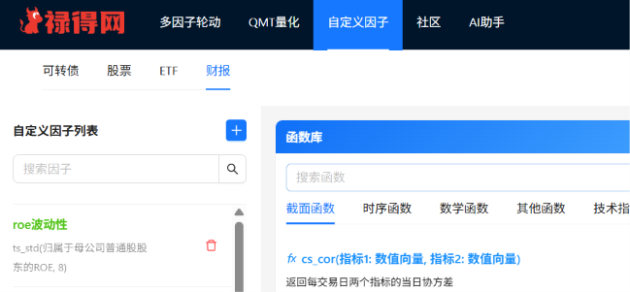
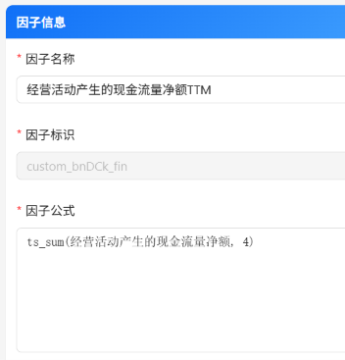
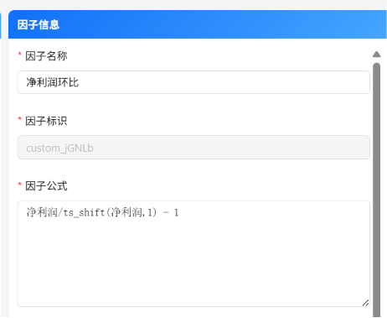
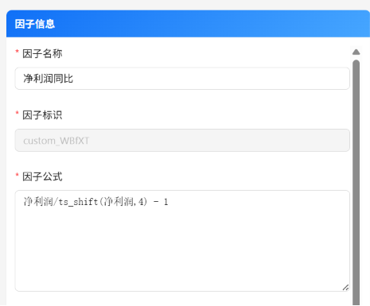
使用自定义功能定义：
财报因子TTM
财报因子同比
财报因子环比
……
TTM：最近4个季度的数据之和
自定义公式：ts_sum(因子 ,4)
环比：和上一相邻周期比
自定义公式：因子 / ts_shift(因子 ,1) - 1
同比：和上一年同期比
自定义公式：因子 / ts_shift(因子 ,4) - 1

Slide 20
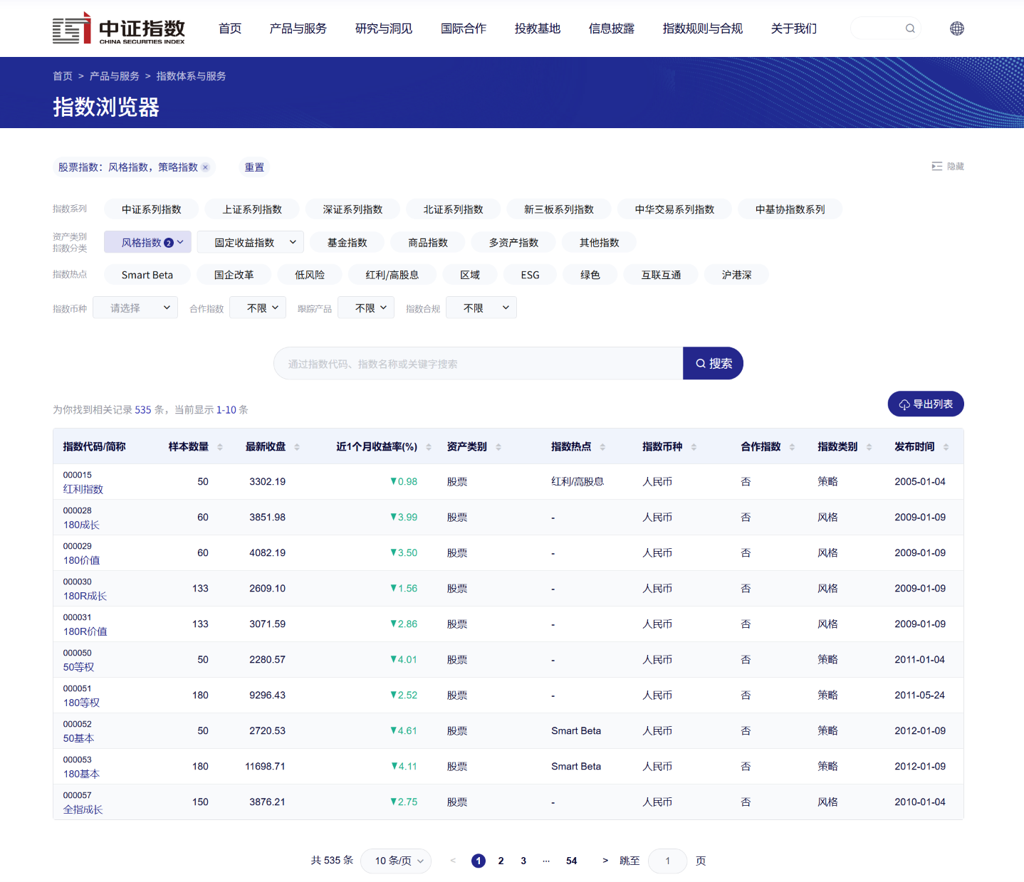
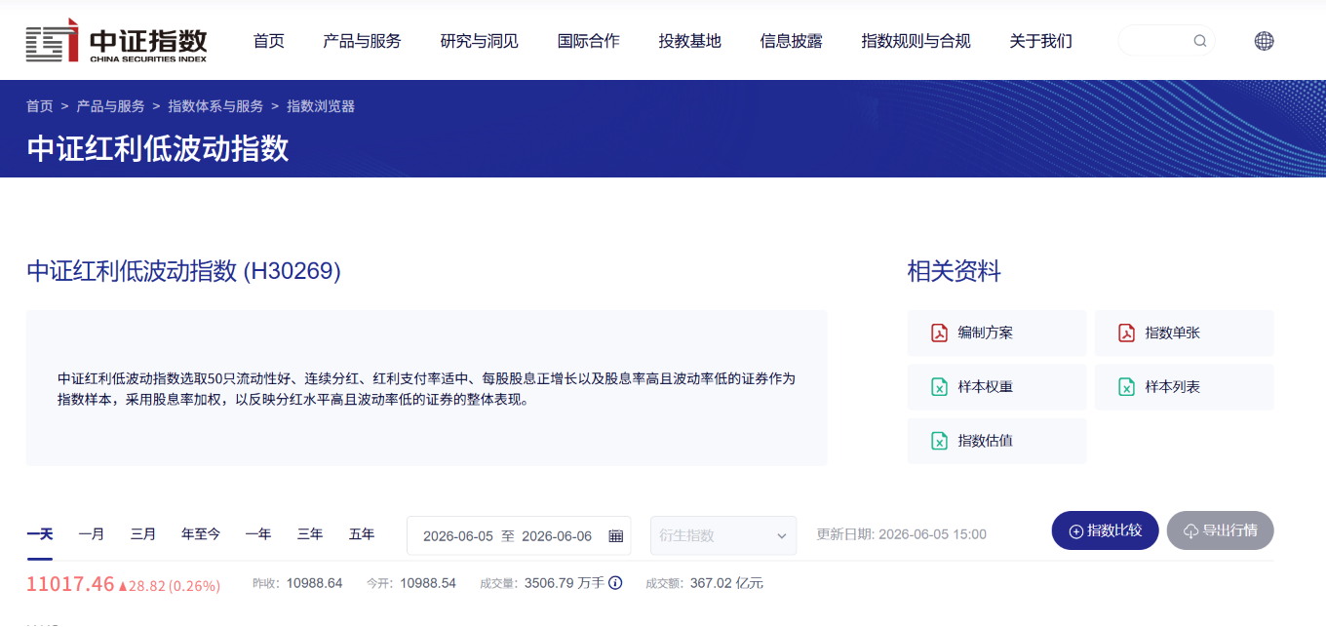

Slide 21
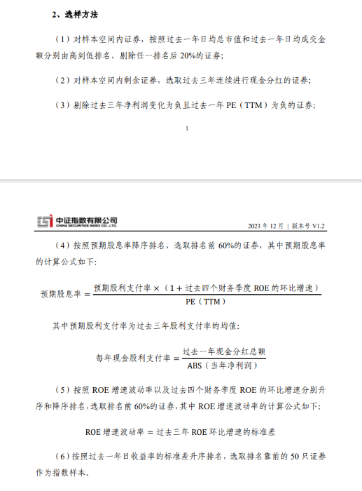
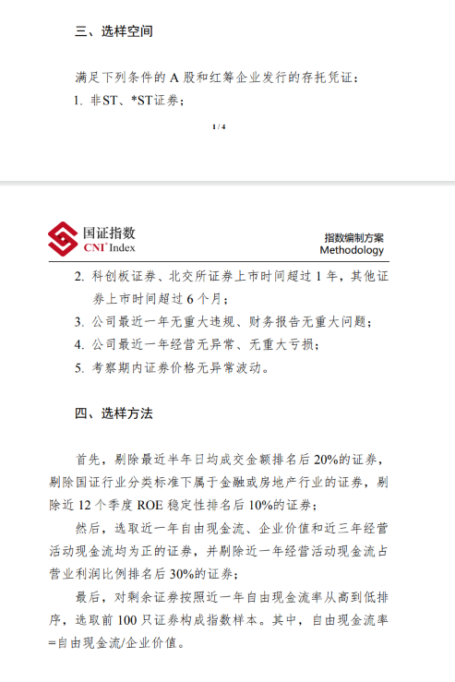

Slide 22
03
禄得网财报因子运用
知识积累是预训练，接下来还需要学以致用

Slide 23
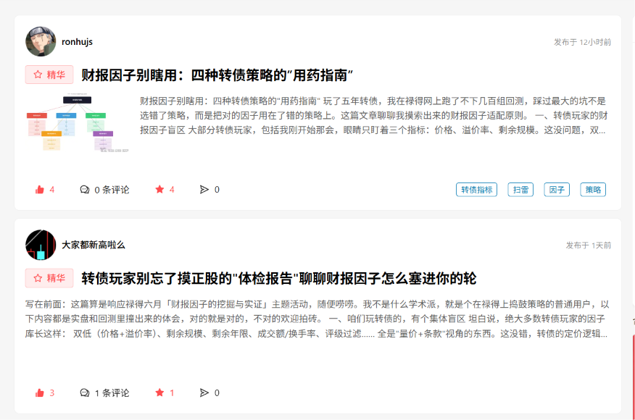
社区禄友发帖分享

Slide 24
财报因子在策略内的运用
转债策略
多用于排除信用违约风险，少踩雷
股票策略
可用于排除违约风险、财务暴雷，也可用于优质标的筛选
多用超参调优进行数值分析和探索。

Slide 25
流程
策略+因子的标准 4 步流程
1.候选因子选取 —— 经济逻辑、财务逻辑、业务逻辑、条款逻辑。
2.因子检验 —— 分箱回测、因子分析、避免因子冗余 、相关性矩阵。
3.多因子构建 —— 数值确认交给超参调优做遍历。
4. 持续迭代 —— 因子会失效，需滚动观测和再评估。

Slide 26
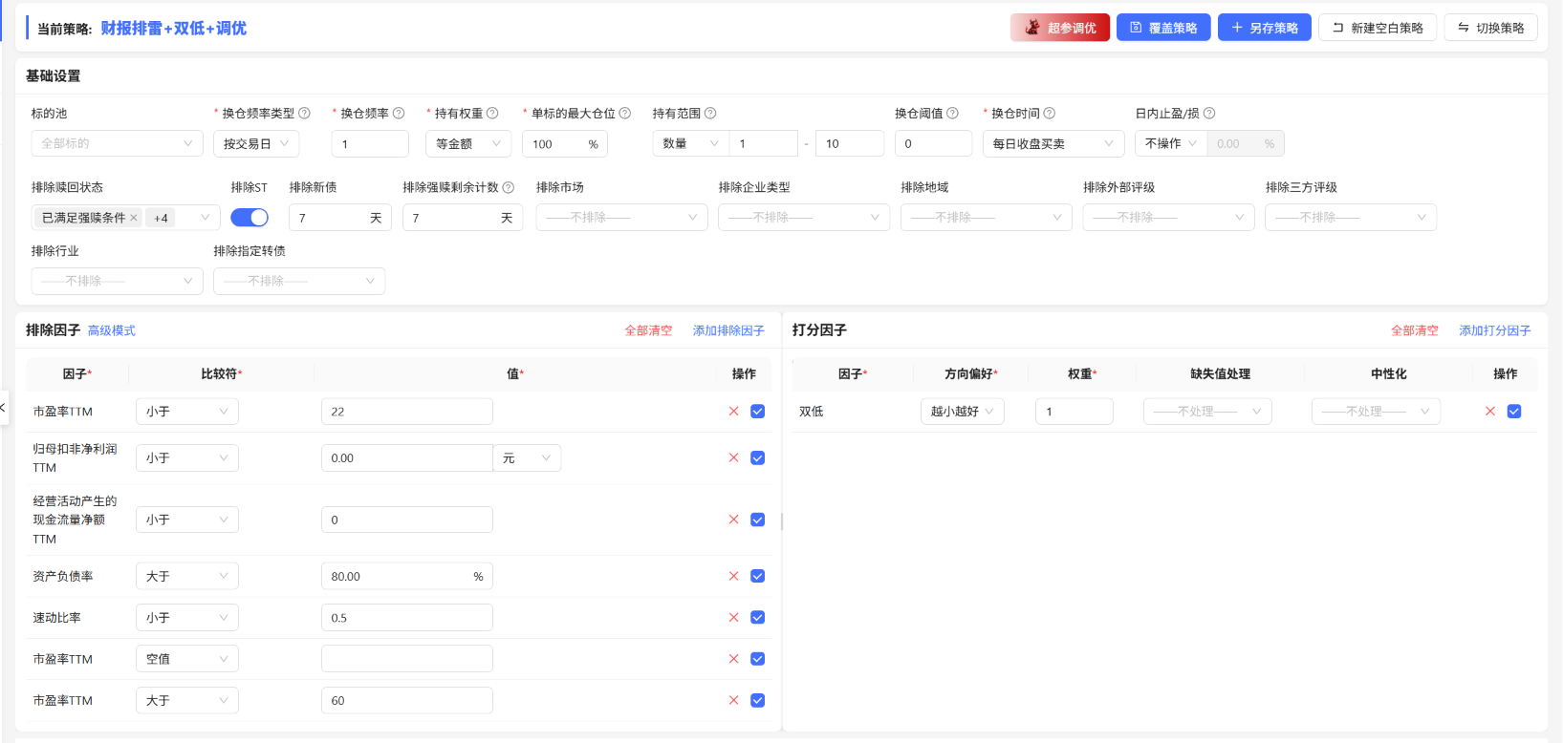
双低+财报因子排除

Slide 27
04
互动环节
思想的碰撞产生价值的花火

Slide 28
Q&A
答疑预备
策略使用了财报因子需要替换新的v2.3版本开头的自动化
财报滞后 / 前视偏差？ → 使用 TTM、滚动回测。
因子会失效吗？ → 会；靠多因子 + 稳定性筛选 + 持续迭代。
小市值聚集？ → 市值、行业中性化。
样本外过拟合？ → 经济、条款、跨周期等逻辑支持，样本外验证。

Slide 29
感谢各位禄友
参与本次活动

